Slide 1
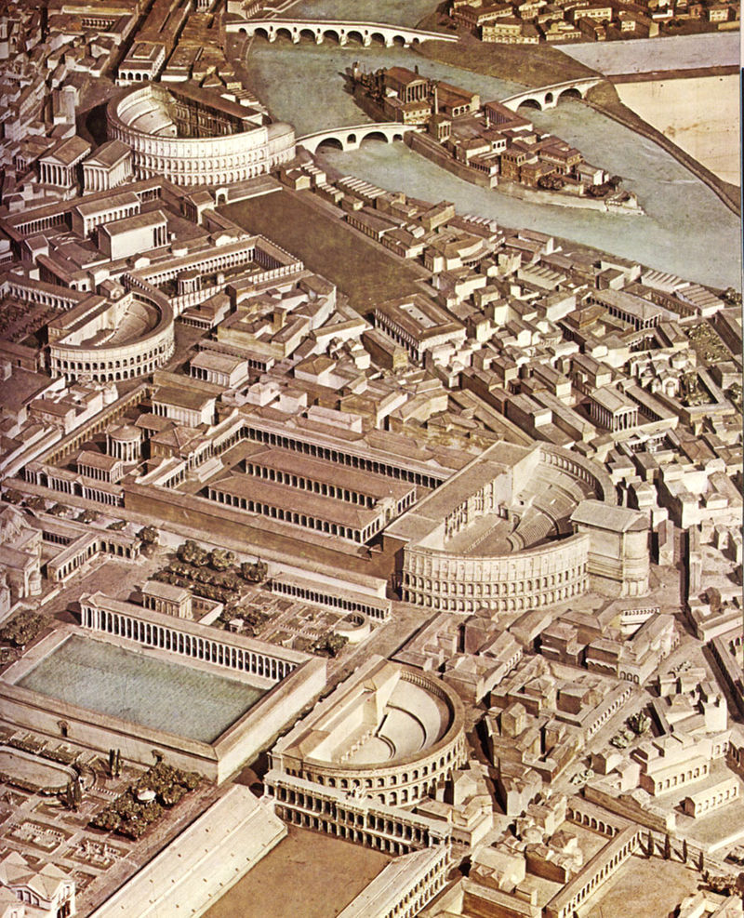
ARHITEKTURA ANTIČKOG RIMA

Slide 2
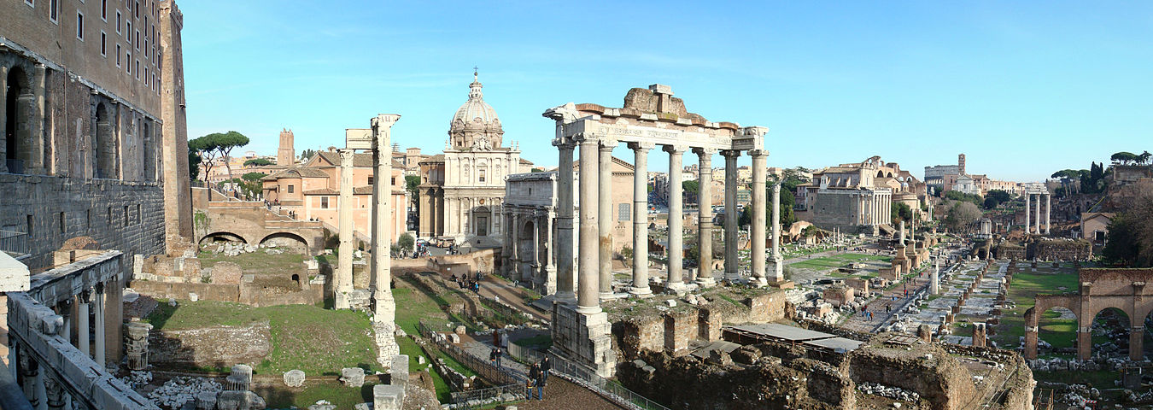
PROSTOR KAO SIMBOL MOĆI
1. IDEJNI OKVIRI KOJI SE ISKAZUJU ARHITEKTUROM KAO ARTIKULACIJOM PROSTORA
- SVEUKUPNA UREĐENOST ANTIČKE VASELJENE= HRAM I FORUM KAO SUBLIMATI SVETE-HEROJSKE PROŠLOSTI, PROSPERITETA U SADAŠNJOSTI, JEMSTVA BUDUĆNOSTI
- VLADAR KAO OTELOTVORENO BOŽANSTVO ČIJA GRADITELJSKA DELATNOST PREDSTAVLJA SLIKU MIRA U ČITAVOM RIMSKOM SVETU
- PRIMAT PUTEM OKUPLJANJA BOGOVA I HRAMOVA SA SVIH STRANA RIMSKOG SVETA: “MEDITERAN JE RIMSKO JEZERO”

Slide 3
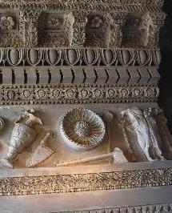
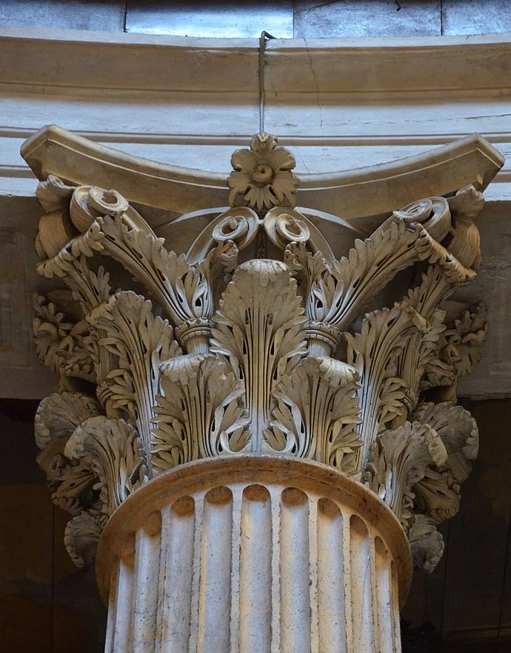
2. VIZUELNO ISKAZIVANJE SVEOPŠTEG PRIMATA RIMA ARHITEKTUROM
- ZBIVANJA U PROSTORU: CEREMONIJE VERSKIH OBREDA I VOJNI TRIJUMFI
RASPORED PROSTORNIH JEDINICA: HRAM-VILA
- DIMENZIJE OBJEKATA, MATERIJAL I NAČIN ZIDANJA: OPEKA I MERMER; ESTETSKA NAČELA (RED/PROPORCIJE)
- VIDOVI UKRAŠAVANJA ARHITEKTURE: SKULPTURA, SLIKARSTVO
-URBANISTIČKO/INFRASTRUKTURNO UREĐENJE JAVNIH I PRIVATNIH PROSTORA

Slide 4
Graditeljstvo u doba Republike
Objekti religiozne namene (hramovi)
Objekti javne namene (bazilike, pozorišta, arene, hipodromi, terme)
Objekti utilitarne namene (akvedukti, kanalizacija, hidrosistemi, luke, putevi, vojni logori)
Objekti privatne namene (stambeni objekti)
Graditeljstvo u doba Carstva
Carevi, članovi carske porodice i priadnici najviših slojeva vojne ili civilne aristokratije kao ktitori (hramovi, forumi, objekti javne i utilitarne namene)
Carske palate
Carski mauzoleji

Slide 5
POBUDE GRADITELJSKOG STVARANJA
-SAKRALNA ARHITEKTURA KAO MATERIJALIZOVANI ODRAZ RIMSKOG USPEHA, VOJNOG ILI BILO KOG DRUGOG, OD CARA RADIJALNO KA DRUŠTVENIM SLOJEVIMA ELITE (POJAM PATRIA=OTADŽBINA)
POJAM REDA U ARHITEKTURI (JONSKI, KORINTSKI, KOMPOZITNI), PROPORCIJE, LEPOTA, PREDSTAVLJAJU ODRAZ OVOZEMALJSKE HARMONIJE SA SVETOM BOGOVA
ISTA VRSTA UREĐENOSTI ISPOLJAVA SE UNUTRAŠNJIM PORETKOM HARMONIJE I HIJERARHIJE DRUŠTVA, KOJE SVOJU ARHITEKTONSKU EKSPOZICIJU IMAJU U KOMPLEKSIMA JAVNIH GRAĐEVINA (POJAM DRŽAVE)
SVETKOVINE, IGRA I KULTURA OPHOĐENJA PREMA VLASTITOJ LIČNOSTI, NJENOM TELESNOM I DUHOVNOM, POSEBNO SU VAŽNI ČINIOCI UNUTRAŠNJEG PORETKA RIMA ISPOLJENOG ARHITEKTUROM (POZORIŠTA-TERME-BIBLIOTEKE)

Slide 6
OD SVOJIH POČETAKA, A NAROČITO OD VREMENA OKTAVIJANA, RIM SEBE SASVIM ARTIKULISANO VIDI KAO NASTAVLJAČA HUMANITAS=CIVILIZACIJE, ONOG SVEOPŠTEG PORETKA KOJI SU ARTIKULISALI GRCI I RIMSKI ITALSKI PRECI. NJIHOVI BOGOVI I HEROJI SE KAO ZAJEDNIČKA IDEJNA POZADINA POJAVLJUJU U TEMELJU RIMSKOG IDENTITETA, ČIJI JE ZADATAK DA NASLEĐENE VREDNOSTI PRONOSI DALJE KROZ VREME I PROSTOR. ODATLE SE U 2.V.N.E. POJAVLJUJE DUHOVNI POKRET “DRUGOG SOFIZMA” = POVRATAK GRČKOM NASLEĐU INICIRAN OD “DOBRIH CAREVA (TRAJAN, HADRIJAN, MARKO AURELIJE). ODATLE RIM POLAŽE PRAVO DA PROŠIRUJE SVOJE GRANICE, NAROČITO PREMA VARVARIMA NA ZAPADU.
*** U KORENU SVEUKUPNE RIMSKE ARHITEKTURE NALAZI SE KREATIVNA PERCEPCIJA HELENSKOG SVETA GRČKE I ISTOČNOG MEDITERANA

Slide 7
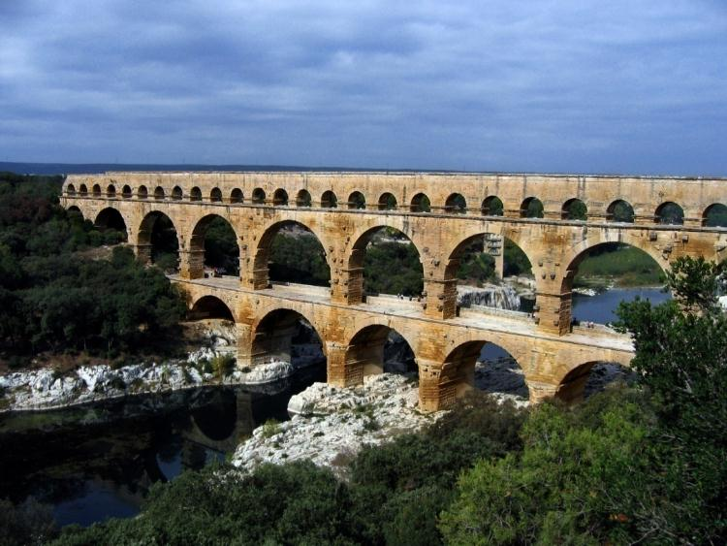
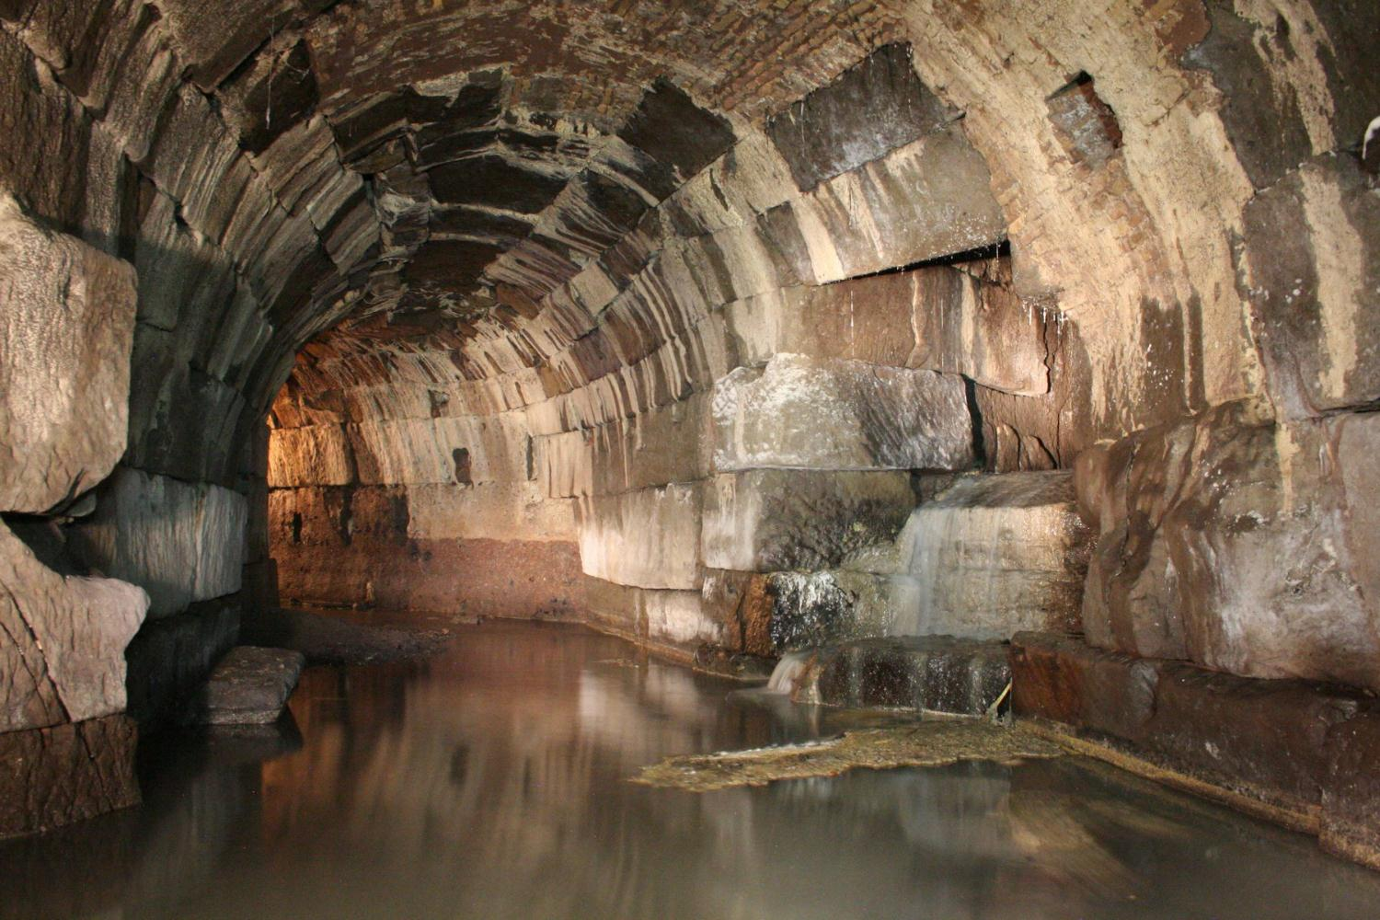
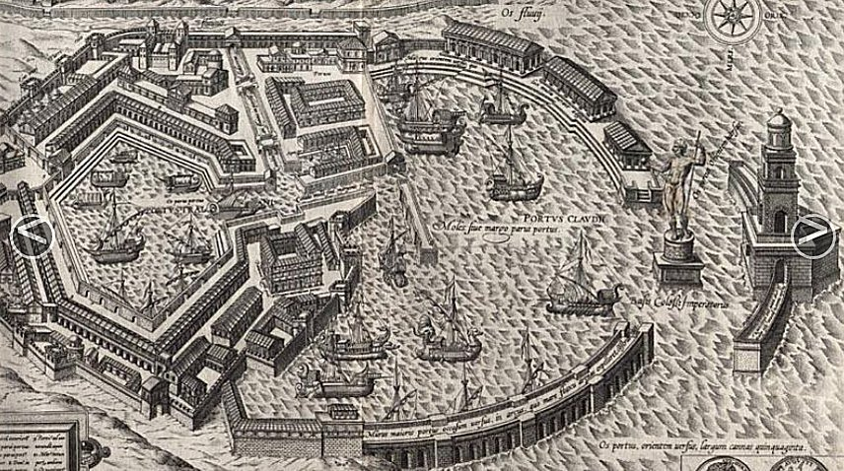
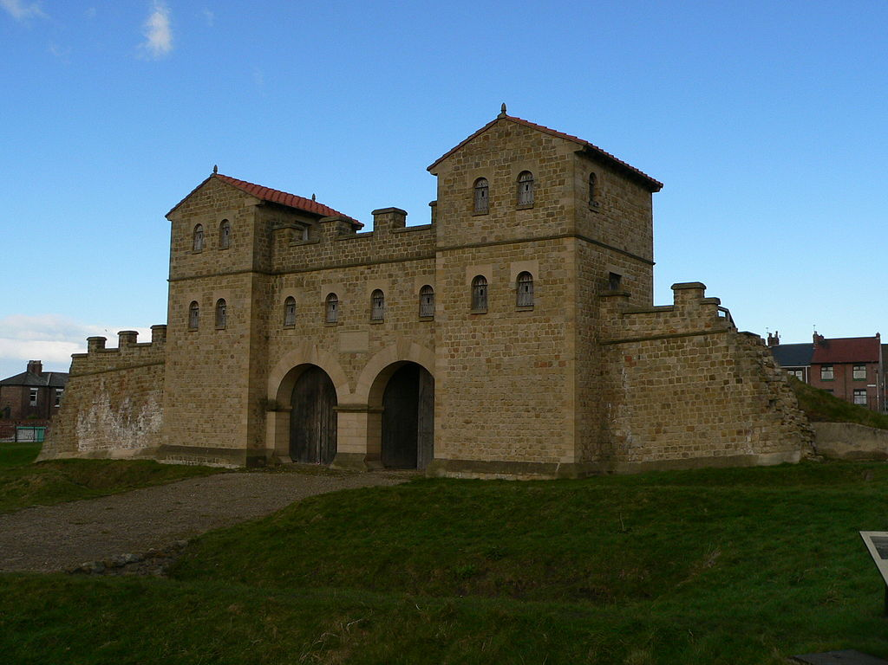
GALIJA, NIM, PONT DU GARD
RIM,CLOACA MAXIMA
OSTIJA (RIM), PREDSTAVA KLAUDIJEVE/TRAJANOVE LUKE
BRITANIJA, HADRIJANOV ZID

Slide 8
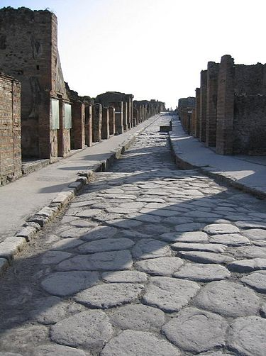
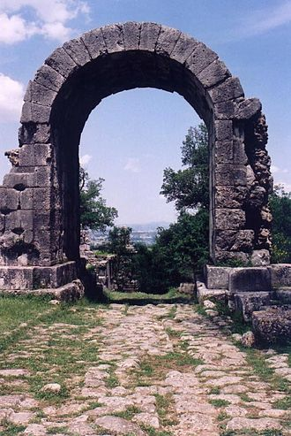
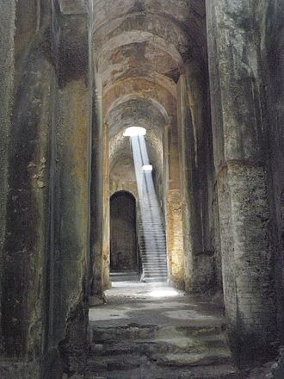
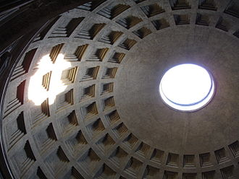
POMPEJA, ULICA
VIA FLAMINIA, SVODNA KONSTRUKCIJA PUTNE STANICE
APULIJA,PISCINA MIRABILIS (CISTERNA)
KONSTRUKCIJE
RIM, PANTEON, KUPOLA

Slide 9
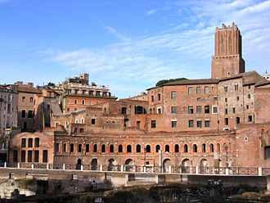
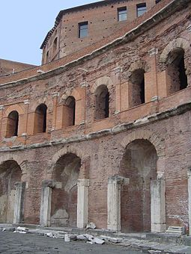
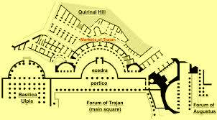
RIM, TRAJANOVA TRŽNICA

Slide 10
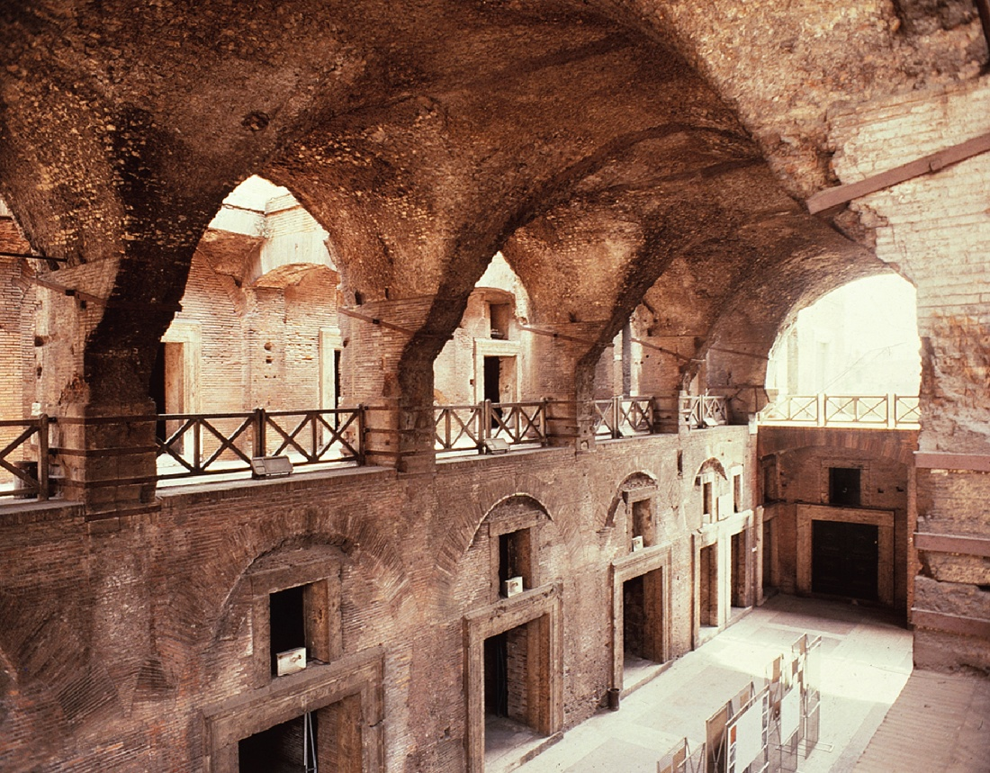
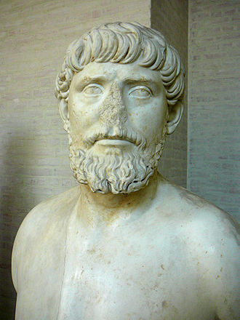
APOLODOR IZ DAMASKA, 60-125.G.N.E.

Slide 11
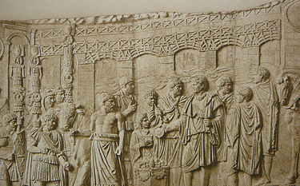
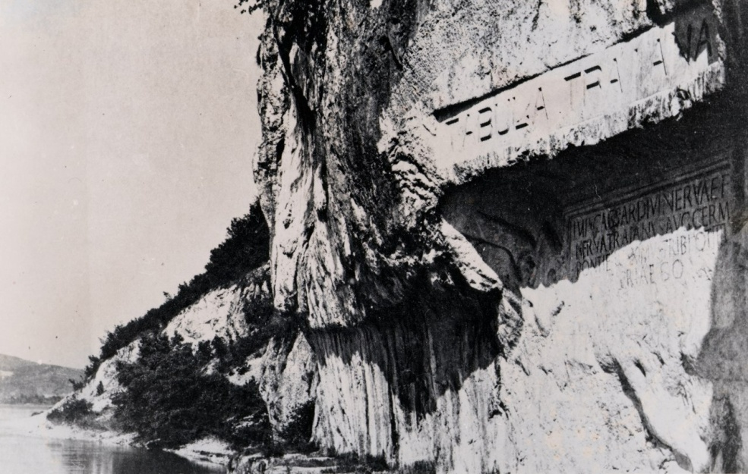
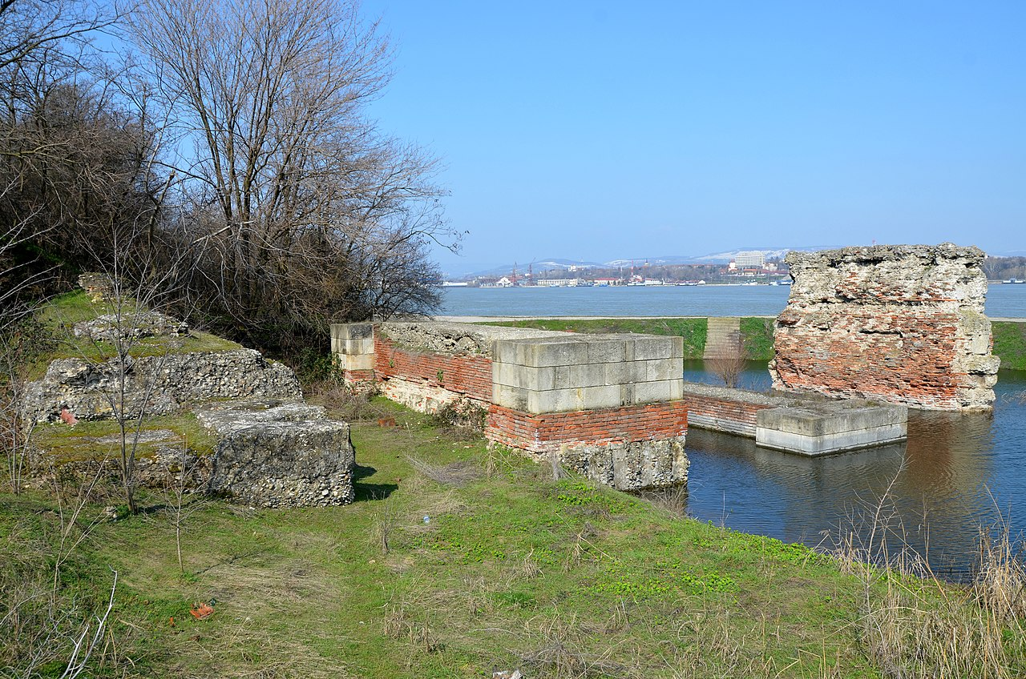
SRBIJA, KLADOVO, OSTACI I PREDSTAVA TRAJANOVOG/APOLODOROVOG MOSTA NA DUNAVU

Slide 12
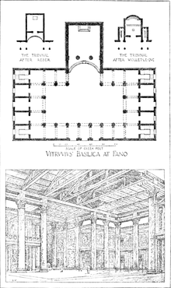
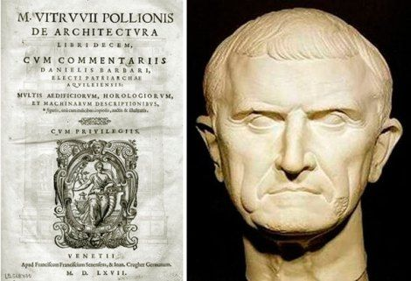
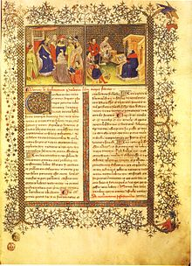
MARCUS VITRUVIUS POLLIO (OKO 70.G.S.E. – POSLE 15.G.S.E), DE ARCHITECTVRA LIBRI DECEM
PREPIS VITRUVIJEVOG DELA, 15.V.

Slide 13
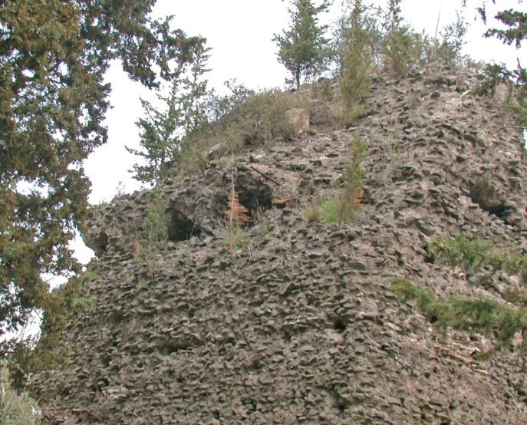
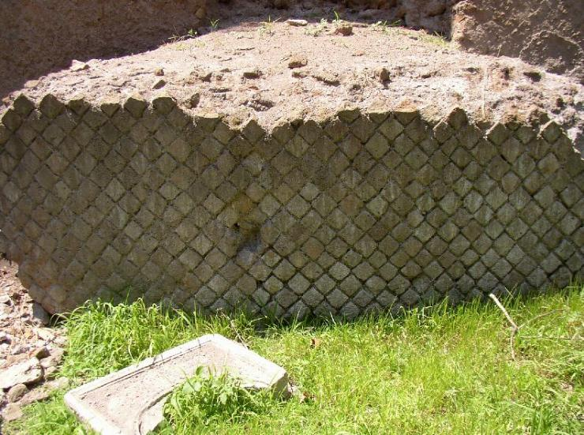
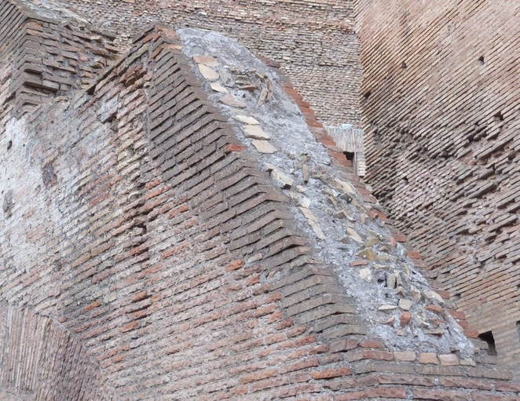
MATERIJALI I TEHNIKE ZIDANJA
Opus caementicium

Slide 14
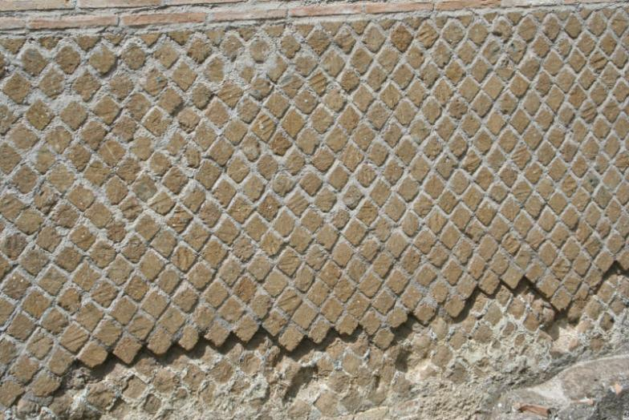
Opus latericium
Opus reticulatum

Slide 15
Opus quadratum

Slide 16
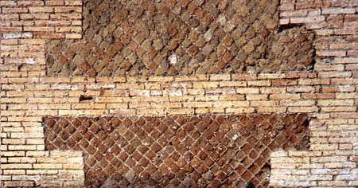
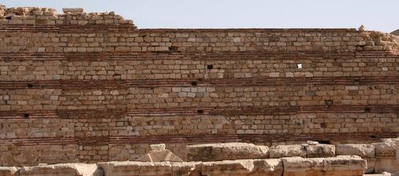
Opus mixtum

Slide 17
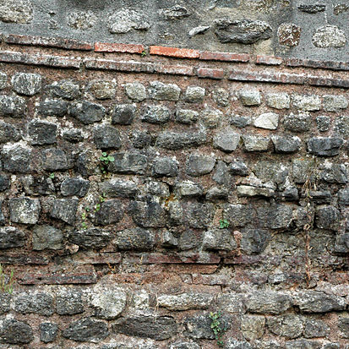
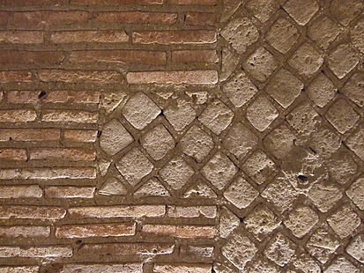

Slide 18
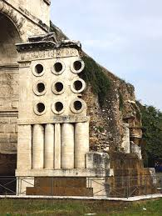
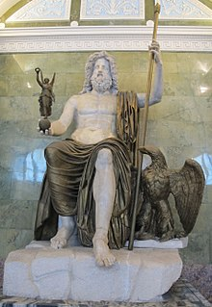
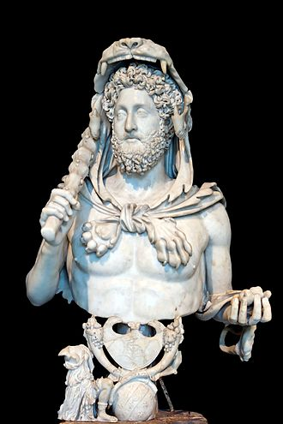
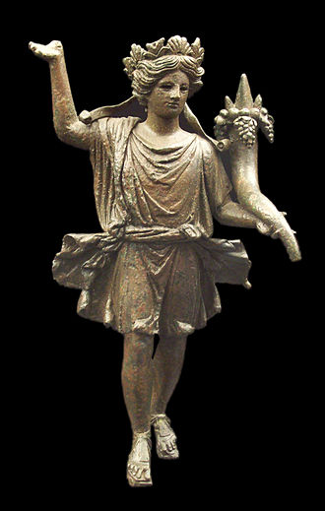
OPOZICIJE I RELACIJE,JAVNO
I PRIVATNO

